Slide 1
BASIC SECURITY
Team 5 - 2TIN IJKL - 2014-2015 - PXL IT

Slide 2
Verdeling
Alessio Costa: RSA, Nessus
Kristof Palmen: AES, key storage
Tom Martens: stenografie
Michael Hoeykens: GUI en assemblage
Rafaël Tureluren: GUI en assemblage

Slide 3
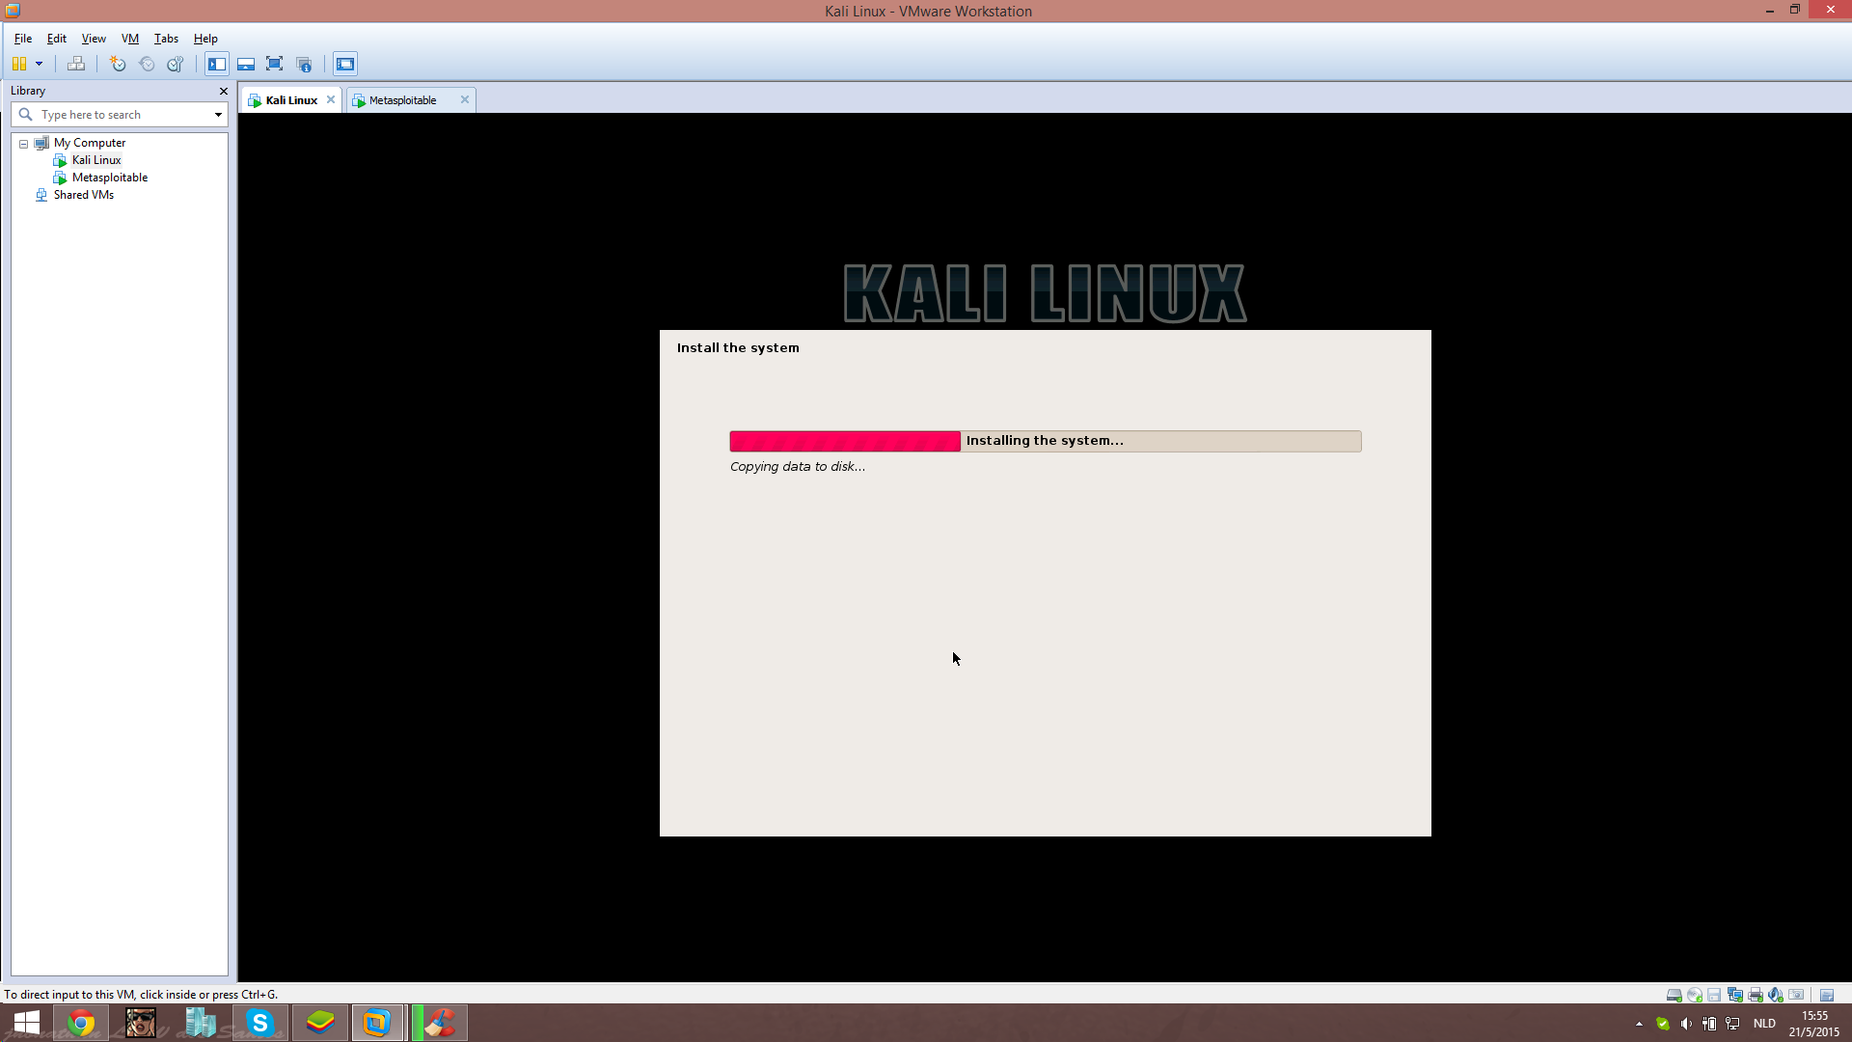
Nessus Scan op Metasploitable OS
Alessio Costa
Kali Linux

Slide 4
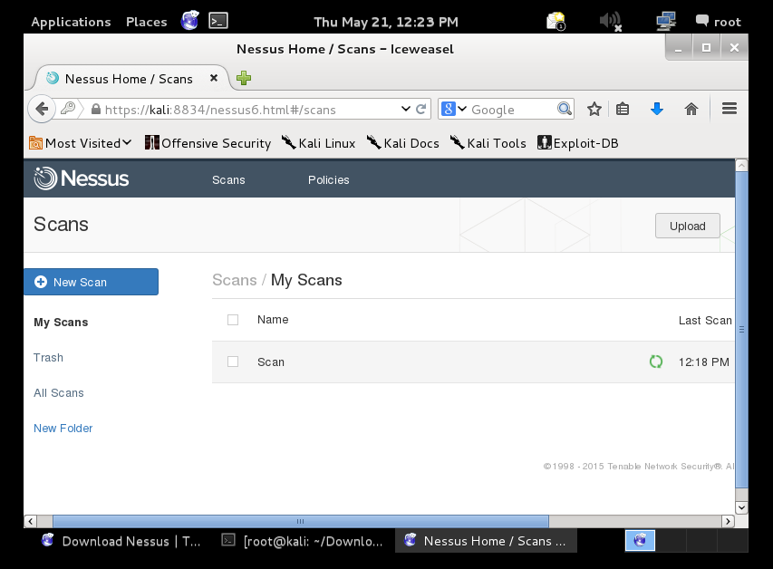
Nessus Scan op Metasploitable OS
Alessio Costa
Nieuwe scan

Slide 5
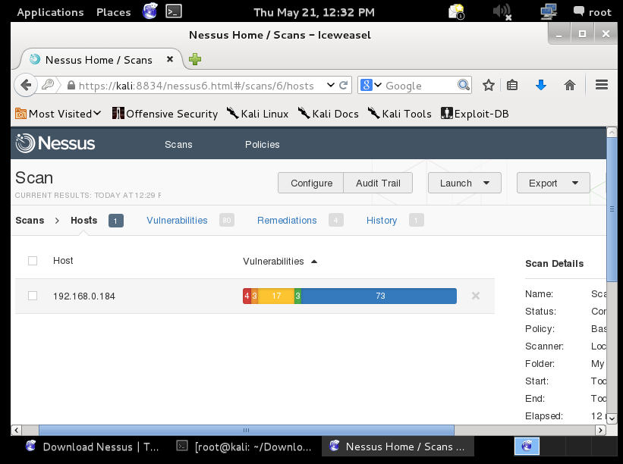
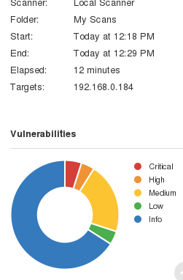
Nessus Scan op Metasploitable OS
Alessio Costa
Scan voltooid

Slide 6
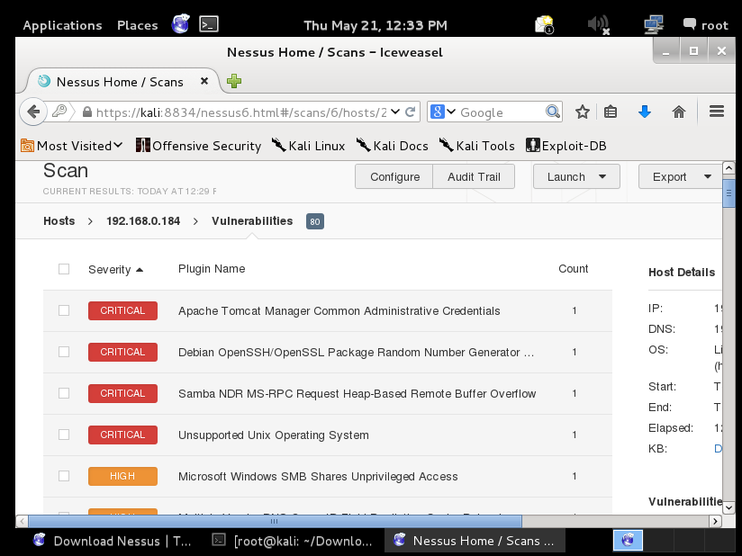
Nessus Scan op Metasploitable OS
Alessio Costa
Lijst met
vulnerabilities

Slide 7
Nessus Scan op Metasploitable OS
Alessio Costa
Drie voorbeelden en mogelijke oplossingen

Slide 8
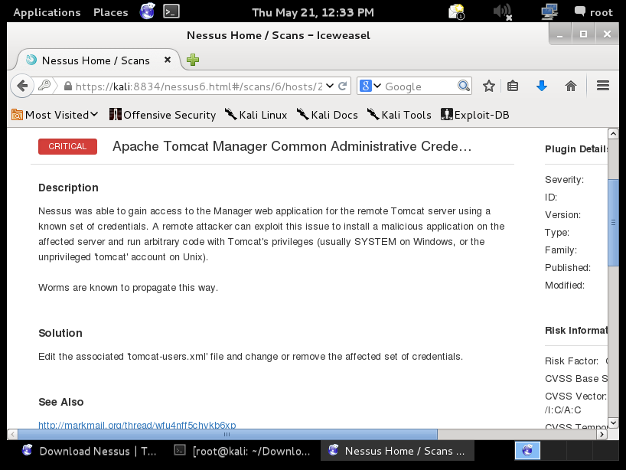
Alessio Costa

Slide 9
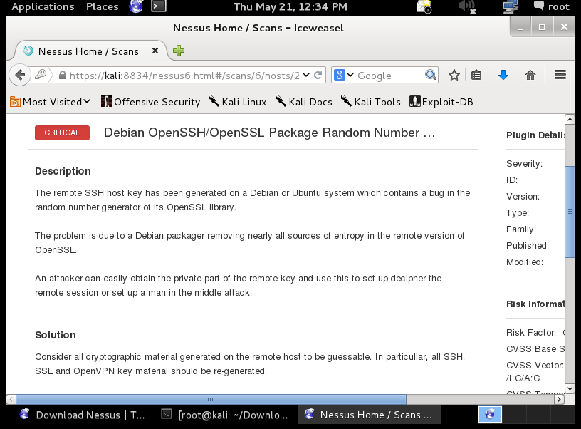
Alessio Costa

Slide 10
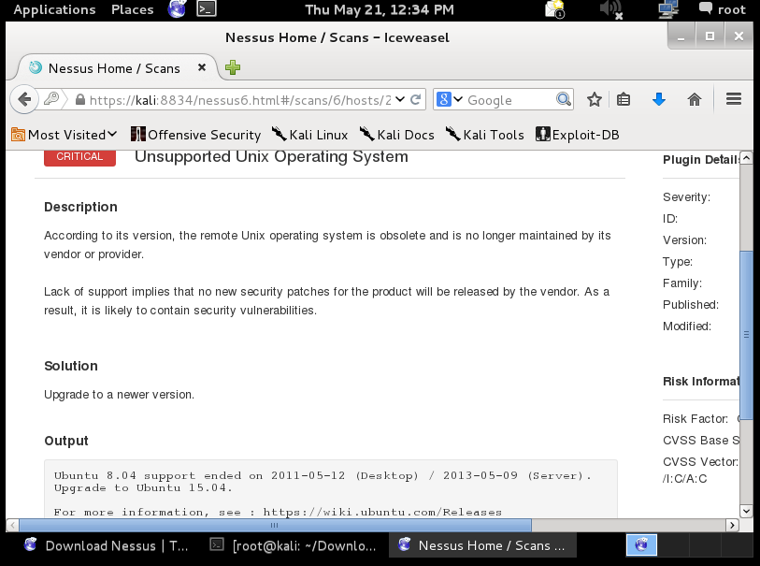
Alessio Costa

Slide 11
AES
In de constructor worden standaard sterke waarden voorzien voor alle parameters.
De parameters kunnen via getters en setters naar eigen wensen ingesteld worden.
Drie belangrijkste methodes:
generateKey()
encrypt()
decrypt()

Slide 12
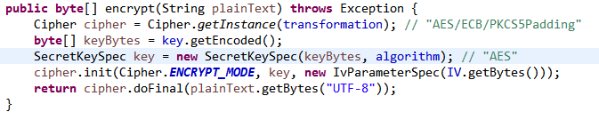
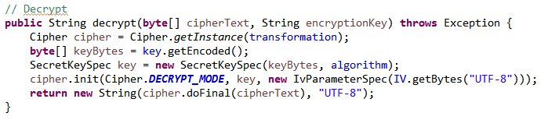
Aes.java: encrypt - decrypt

Slide 13
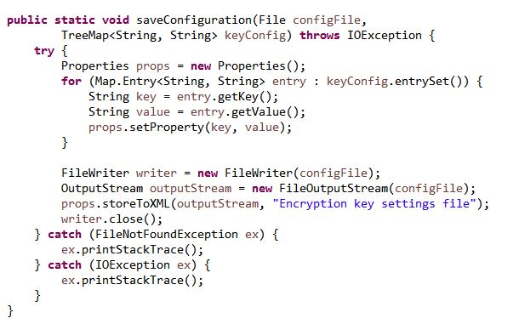
FileManager.java: sleutel opslaan

Slide 14
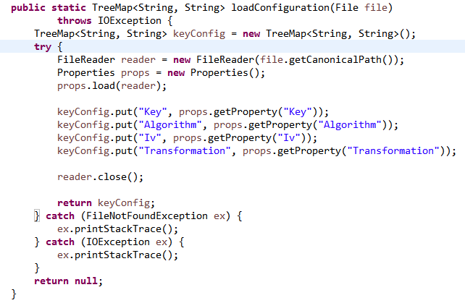
FileManager.java: sleutel inladen

Slide 15
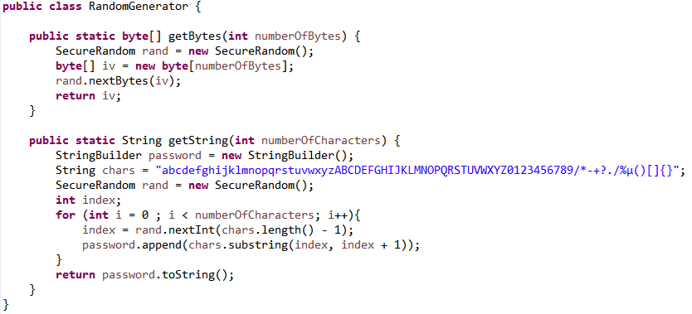
RandomGenerator.java

Slide 16
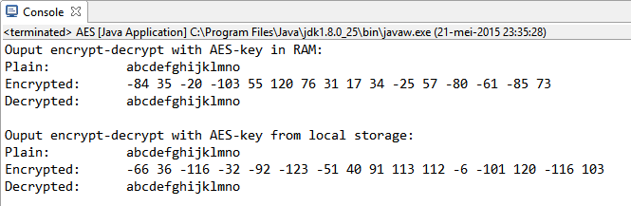
Output

